Slide 1
TP Microservices
2022/2023

Slide 2
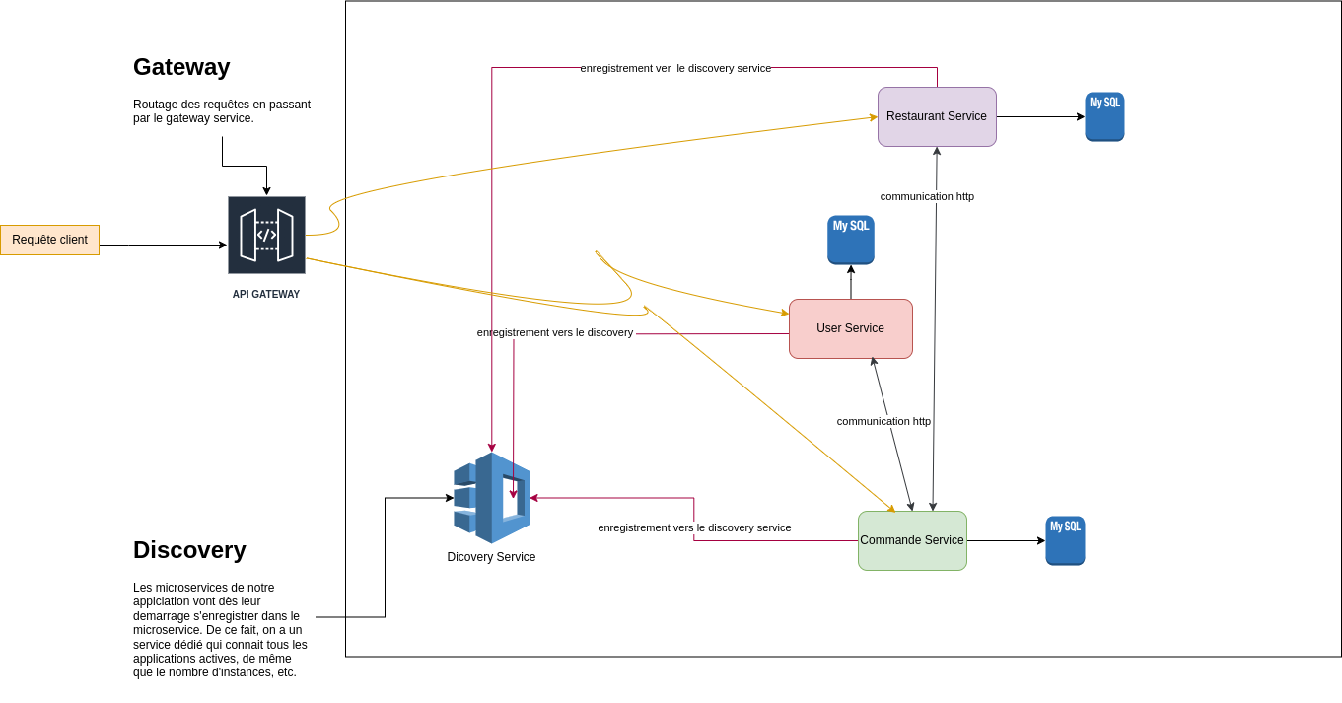
Architecture Générale de l'application

Slide 3
Présentation des composants
Le Discovery Service

Slide 4
Discovery Service
Définition simple: Composant essentiel dans une architecture microservice permettant aux différents microservices de découvrir et de communiquer entre eux de manière dynamique.
Principaux rôles: -> Enregistrement de toutes les instances de chaque service disponible -> Récupération dynamique des informations sur les services
-> Gestion des mises à jour en temps réel

Slide 5
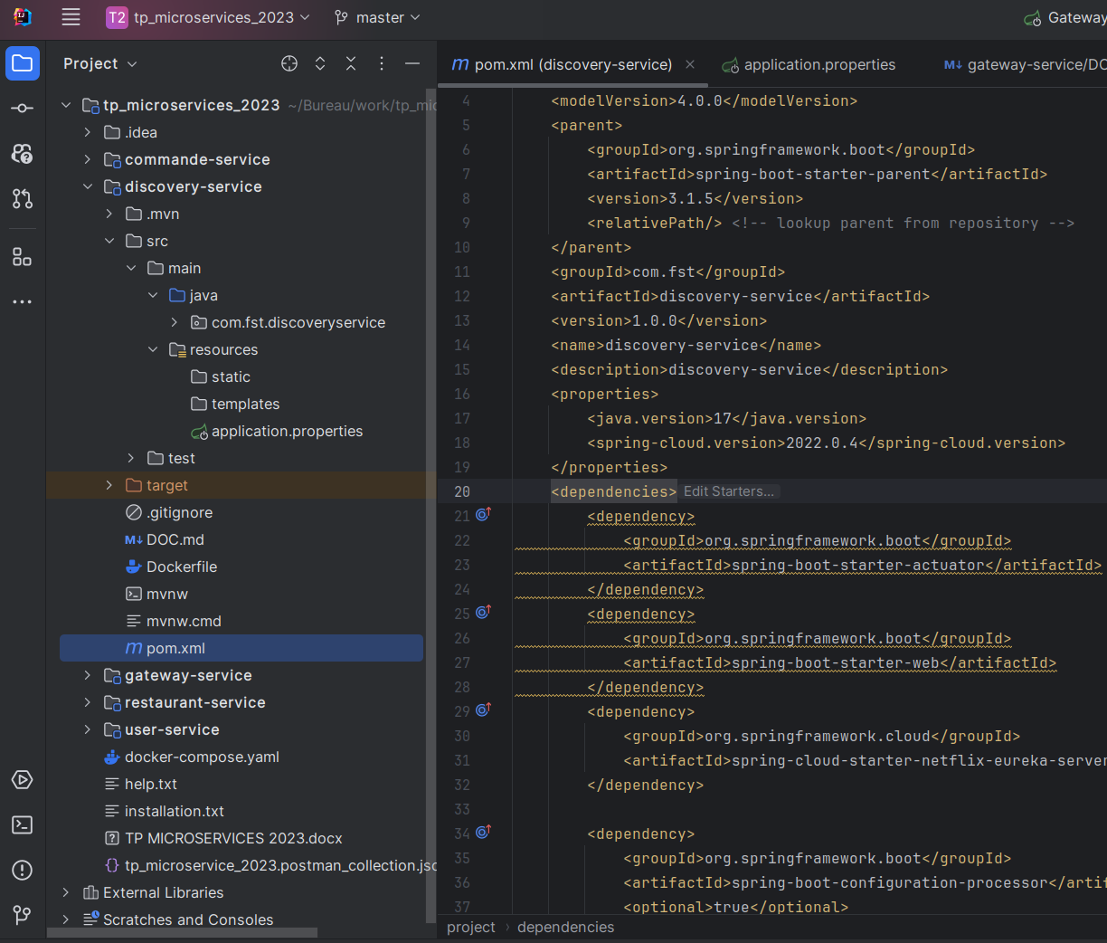
Mise en place Discovery Service
Création d'une application Springboot avec les dépendances suivantes:
Eureka Server
Spring Web
Spring Configuration Processor
….
Les dépendances d'une application springboot sont renseignées dans le fichier pom.xml

Slide 6
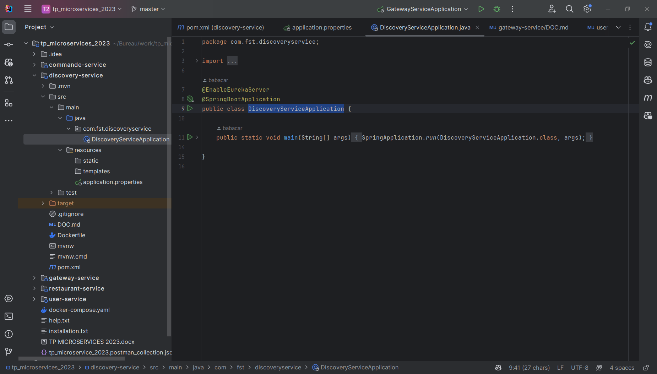
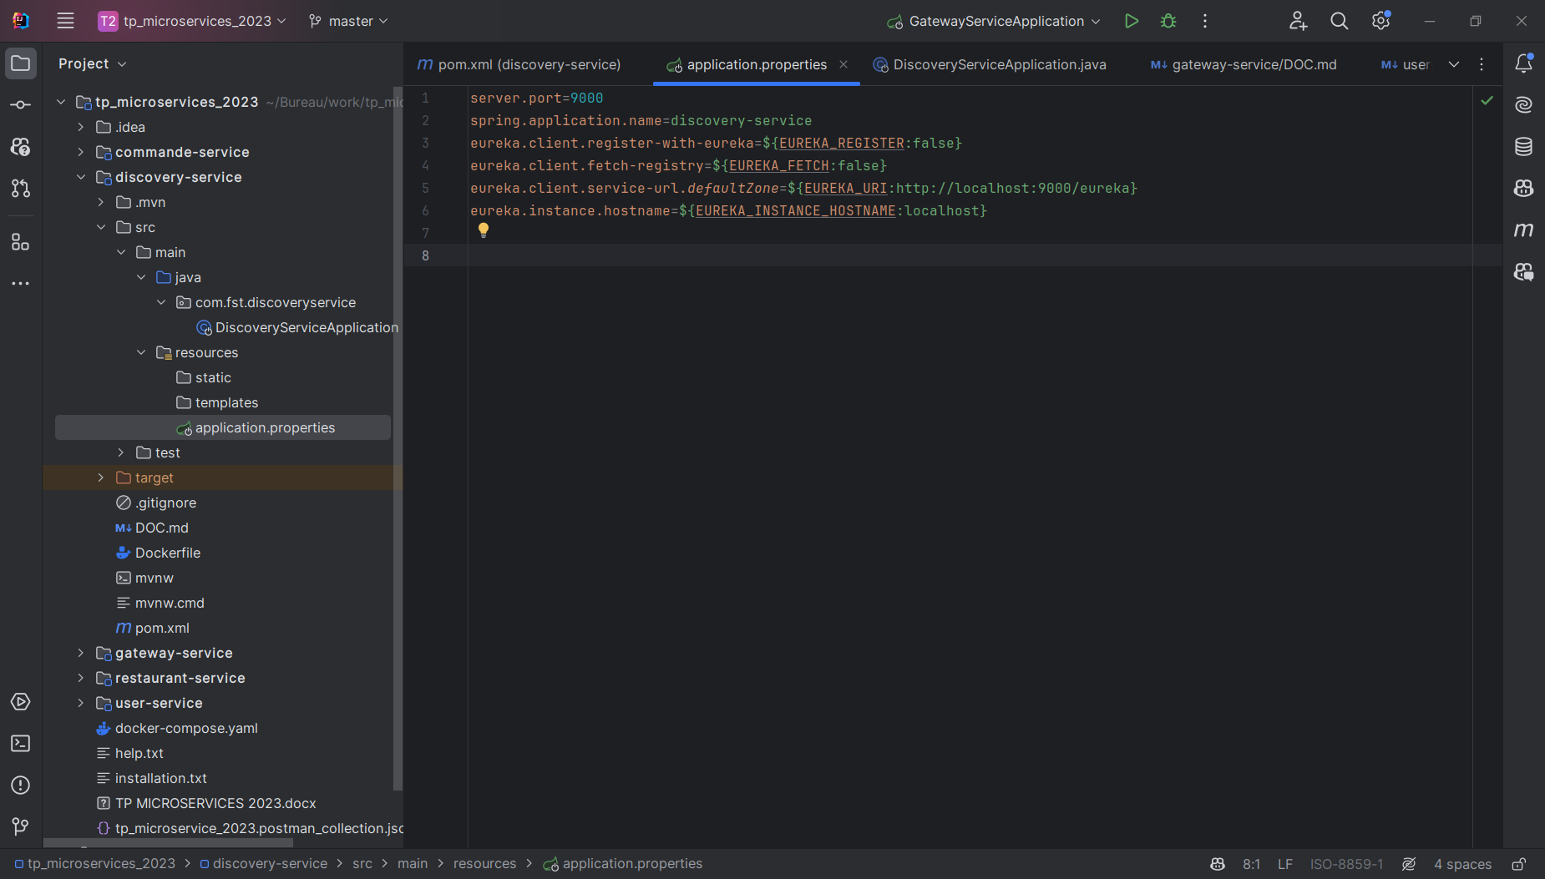
Configuration de l'application
Pour configurer le discovery service, on doit renseigner des propriétés dans notre application spring boot dont:
Le port sur lequel notre application ecoute
L'url (ou endpoint) vers laquelle les autres applications pourront utiliser pour s'enregistrer
Ces propriétés sont à définir dans le fichier application.properties
Et il faudra ajouter l'annotation @EnableEurekaServer dans la classe principale (DiscoveryServiceApplication) pour dire à springboot que cette application agira comme un discovery service.

Slide 7
Présentation des composants
GATEWAY SERVICE

Slide 8
Gateway Service
Définition simple: Composant essentiel dans une architecture microservice permettant d'avoir un point d'entrée unique pour un ensemble de services. Il agit comme un gardien par lequel on passe pour accéder à une destination et qui est capable de te rediriger vers la bonne destination.
Principaux rôles: -> Redirection des appels http du client vers le bon microservice -> Fait office d'unique point d'entrée et permet de gérer la sécurité de l'application pour un seul service.
-> Gestion de l'authentification et de l'autorisation

Slide 9
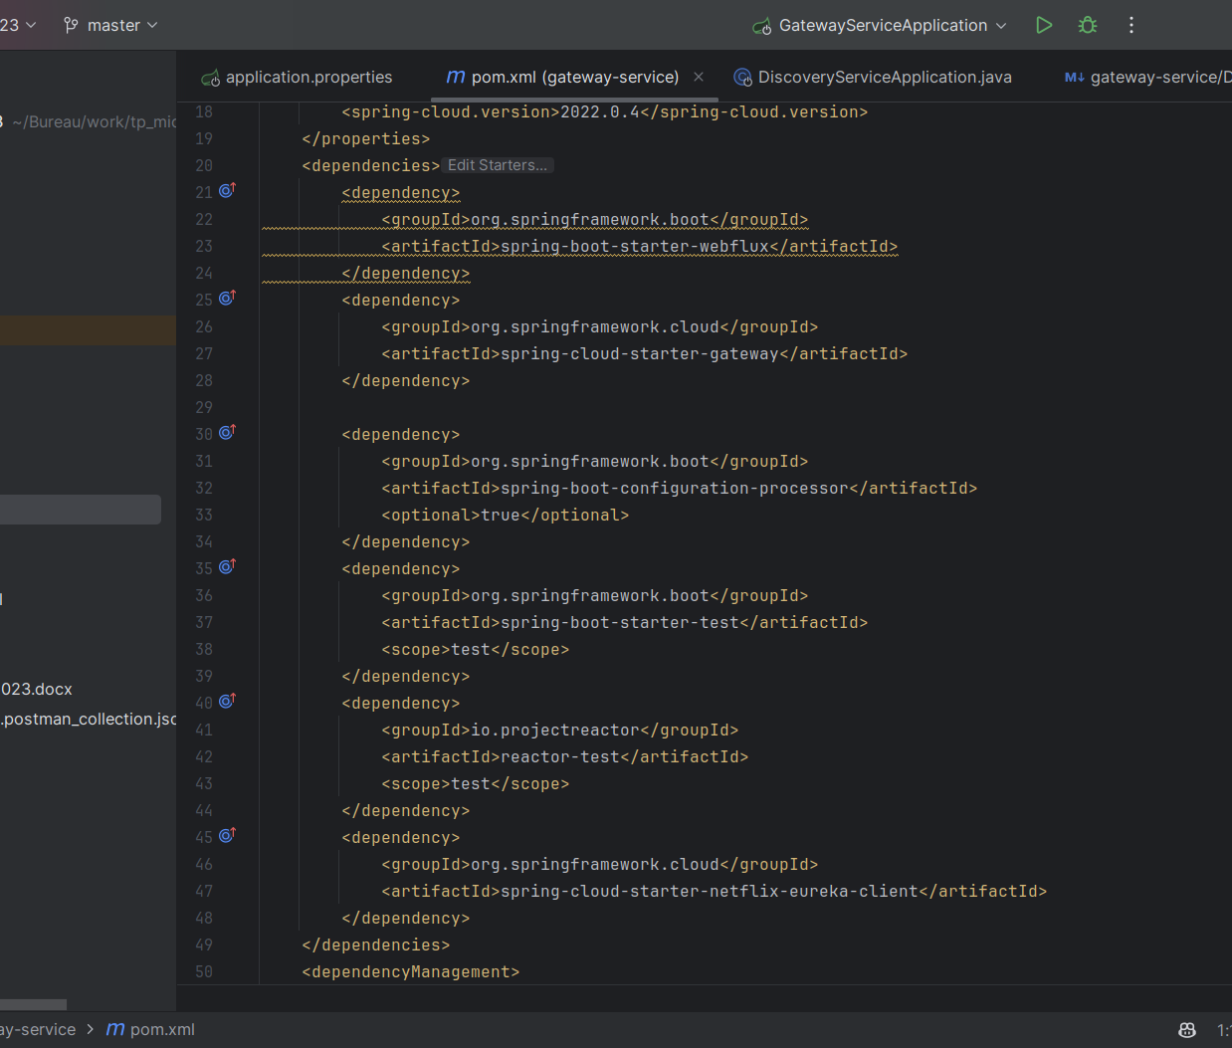
Mise en place Gateway Service
Création d'une application Springboot avec les dépendances suivantes dont principalement:
Eureka Client
Spring Web
Spring Configuration Processor
Spring Cloud Gateway Starter
...
Les dépendances de l'application springboot sont renseignées dans le fichier pom.xml
La dépendance Eureka-Client permet de pouvoir s'enregistrer auprès du discovery-service

Slide 10
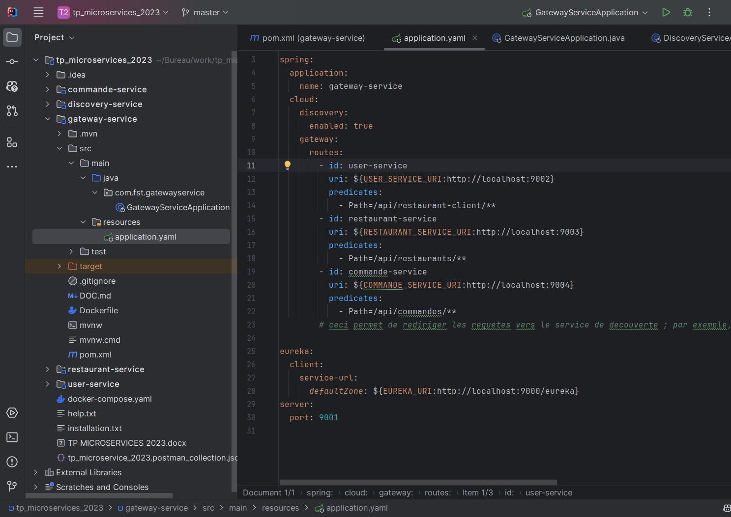
Configuration du Gateway service
Pour configurer notre application, nous allons ajouter des propriétés dans le fichier application.yaml (il y a deux types de fichier de propriété dans springboot, soit application.properties soit application.yaml)
Les propriétés pour definir notre api gateway sont:
Spring.cloud.gateway.routes qui permet de definir le routage à faire dans notre application. Par l'exemple, diriger chaque requête qui commence par /api/restaurant-client, il faudra le rediriger vers http://localhost:9002 ou vers la valeur de la variable d'environnement USER_SERVICE_URI si elle est renseignée (utilisée pour les dockerfile )
Les propriétés pour dire à l'api gateway de s'enregistrer vers le discovery service sont:
Spring.cloud.discovery.enabled valorisée à true pour dire à notre application qu'il doit s'enregistrer sur le service de discovery.
Eureka.client.service-url.defaultZone: qui correspond à l'url du service de discovery defini tout à l'heure pour s'enregistrer sur le service de discovery

Slide 11
Présentation des composants
USER SERVICE et Restaurant Service

Slide 12
User Service
Service créé pour ajouter des utilisateurs
L'architecture du service est constituée de 4 packages principales:
Model: pour créer les classes representant les objets metiers de l'application (ex: RestaurantClient pour désigner un client du restaurant)
Repository: Pour créer les interfaces permettant de créer des méthodes pour appeler la base de données et récupérer des informations
Service: Pour créer les classes permettant de gérer les demandes metiers et les principales fonctionnalités de l'application
Controller: Pour créer les classes permettant de définir et d'exposer des endpoints pour interagir avec le service
Un package appelé "utils" est en outre ajouté pour y ajouter toutes les classes utilitaires, c’est-à-dire qui sont utilisées pour aider au bon fonctionnement de l'application

Slide 13
Restaurant Service
Service créé pour gérer les restaurants
L'architecture du service est constituée de 4 packages principales:
Model: pour créer les classes representant les objets metiers de l'application (ex: Restaurant pour désigner un restaurant)
Repository: Pour créer les interfaces permettant de créer des méthodes pour appeler la base de données et récupérer des informations
Service: Pour créer les classes permettant de gérer les demandes metiers et les principales fonctionnalités de l'application
Controller: Pour créer les classes permettant de définir et d'exposer des endpoints pour interagir avec le service
Un package appelé "utils" est en outre ajouté pour y ajouter toutes les classes utilitaires, c’est-à-dire qui sont utilisées pour aider au bon fonctionnement de l'application
Un package "dto" a été ajouté pour représenter les classes qui sont utilisés pour recevoir des objets venant d'autres projets.

Slide 14
Principales dépendances utilisées dans ce service
Définition: C'est une dépendance qui permet de générer tout le boilerplate pour mettre en place un schéma de base de données et de créer rapidement des fonctions qui permettent d'accéder aux éléments de cette base de données sans écrire des scripts sql
Elle supporte plusieurs bases de données comme MySql, Postgres, H2, mongoDb, MariaDb, etc.
Spring Data JPA

Slide 15
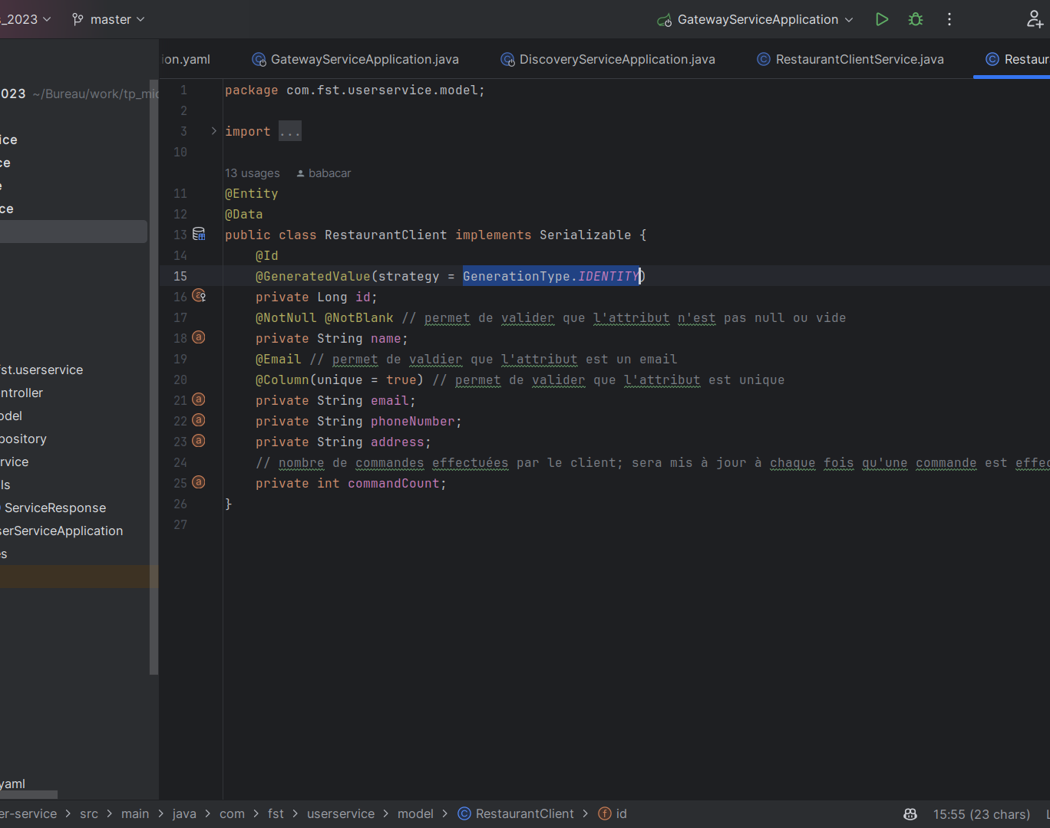
Spring Data JPA
Pour créer une table, on utilise une classe où l'on ajoute l'annotation @Entity et les attributs de cette classe seront considérés comme des colonnes de la table qui sera créée. Pour définir l'attribut qui sera la clé primaire, il faudra ajouter l'annotation @Id et pour dire à jpa de générer automatiquement l'id, on peut aussi ajouter l'annotation l'annotation @GeneratedValue. Exemple: @GeneratedValue(strategy=GenerationType.IDENTITY ) (à noter que ce n'est pas la seule option)

Slide 16
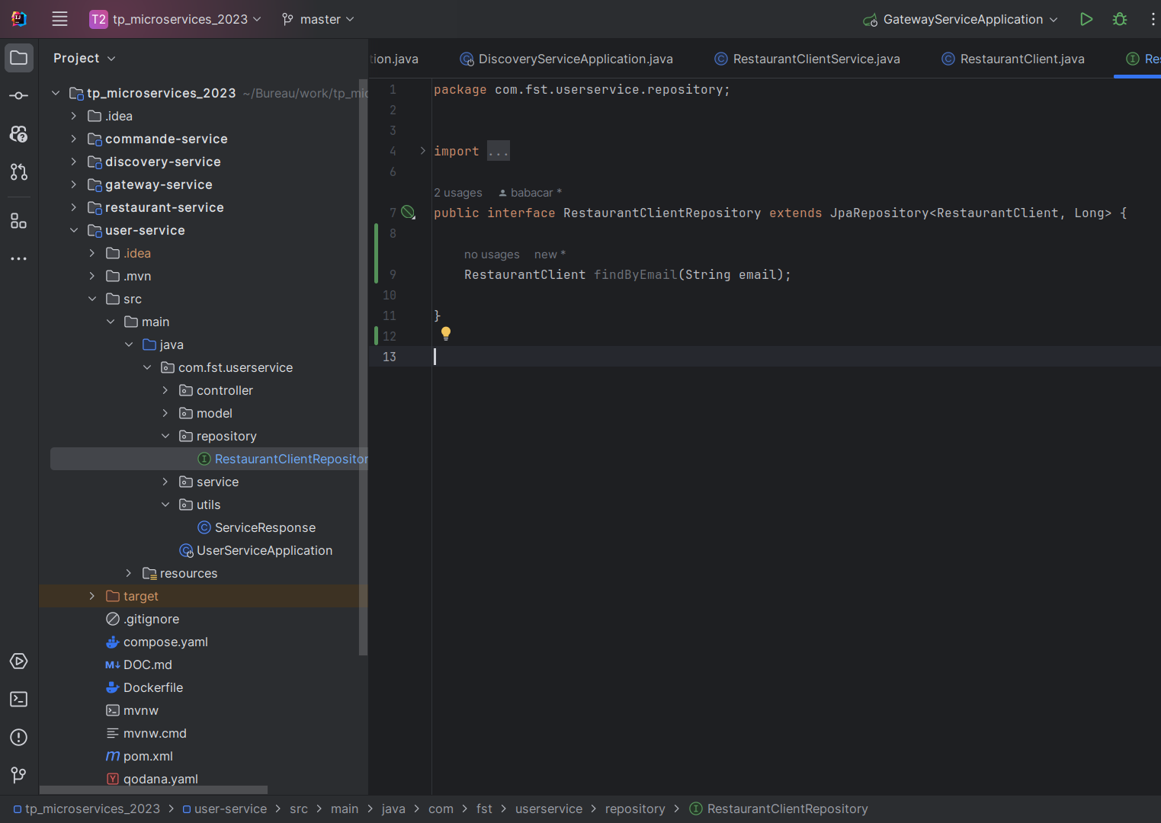
Spring Data JPA
Il est aussi possible de creer une interface qui permet de récupérer des données dans sa base de données sur une table specifique sans passer par des scripts sql. Jpa propose une interface générique appelée JpaRepository prenant deux paramètres, la classe annotée @Entity et qui représente une table, et le type de l'id de la table. Ensuite pour définir des requêtes, il faut déclarer des méthodes dans une interface qui éténds la classe JpaRepository. Jpa utilise le nom de la méthode pour savoir quelle requête utiliser. Par défaut, dès que vous créez votre interface Repository, vous pourrez récuperer un élément par son id en utilisant une méthode disponible par défaut findById
Dans cet exemple, en déclarant juste cette méthode, on sera capable de récupérer un utilisateur par son email.

Slide 17
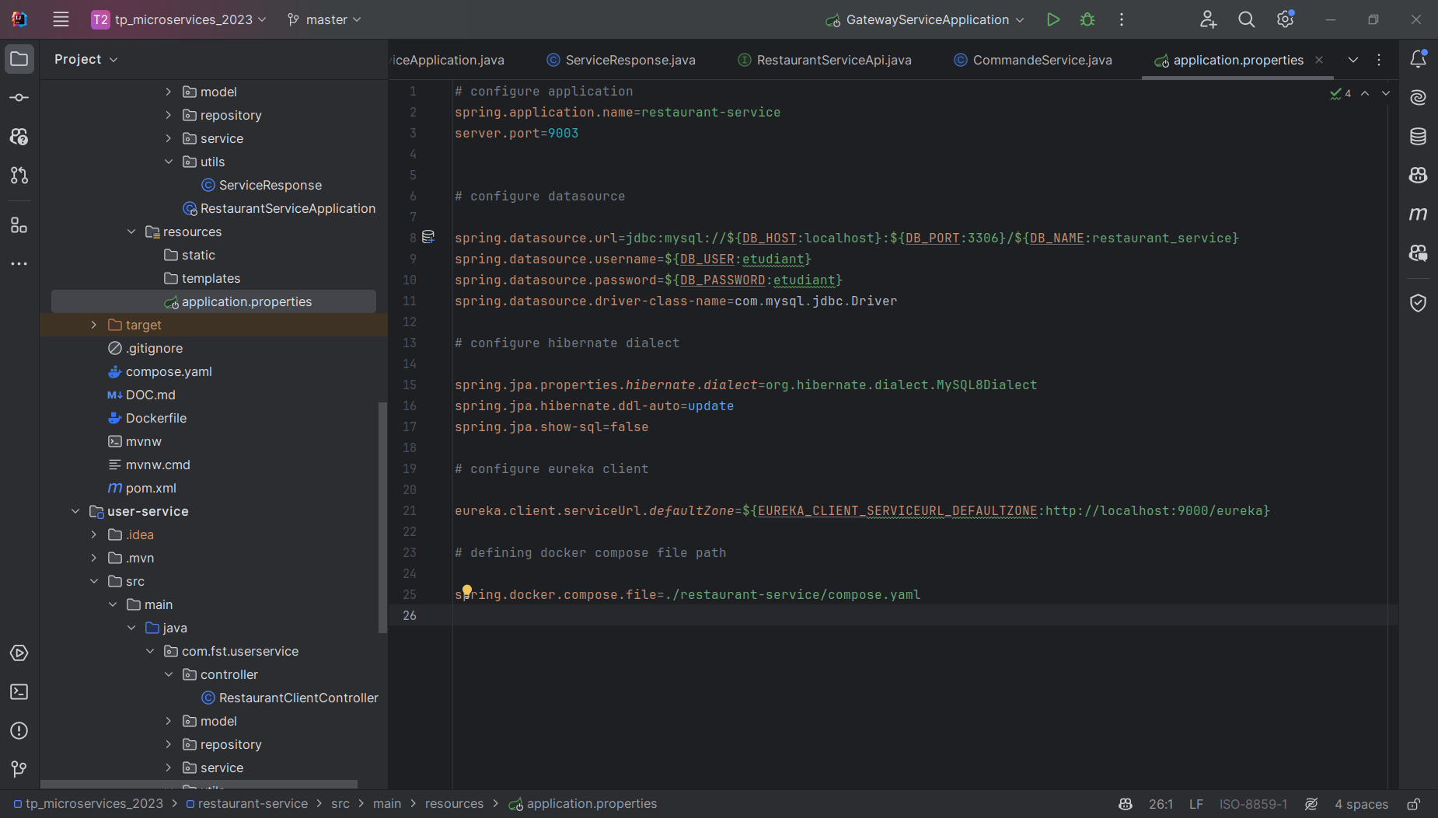
Spring Data JPA
Spring data permet aussi de connecter son application à sa base de données de manière déclarative, en ajoutant juste des propriétés dans le fichier application.properties
Les principaux propriétés à ajouter sont:
Spring.datasource.url qui correspond à l'url pour se connecter à sa base de données
Spring.datasource.username qui correspond à l'utilisateur
Spring.datasource.password qui correspond au mot de passe de cet utilisateur
Spring.datasource.driver-class-name qui correspond au pilote jdbc que spring doit utiliser. La valeur dépend de la base de données utilisée.
On peut aussi dire à Jpa de créer des tables pour nos classes annotées @Entity dès le démarrage de l'application (utilisation de la propriété spring.jpa.hibernate.ddl-auto), et si on veux, de nous montrer les commandes sql qu'il génère (propriété spring.jpa.show-sql )

Slide 18
Principales dépendances utilisées dans ce service
Définition: C'est une dépendance qui permet d'exposer notre application tant que service web avec un serveur par défaut (tomcat server) et de définir notre serveur web (endpoint, interceptor, url de base, etc).
Spring Web

Slide 19
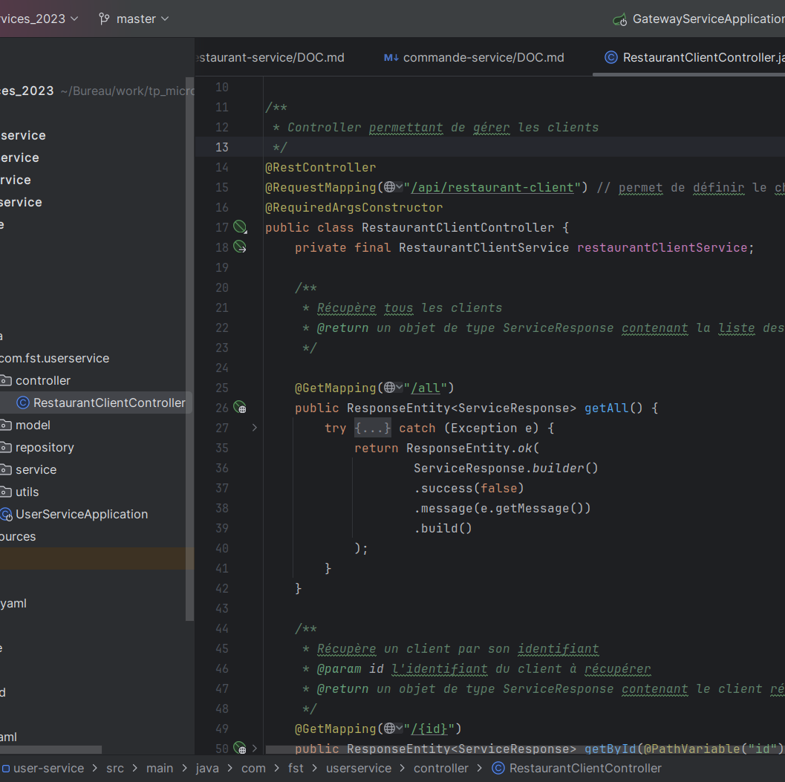
Spring Web
Dans ce TP, nous utiliserons principalement Spring Web pour exposer notre service.
Pour configurer notre service pour pouvoir effectuer des requêtes dessus, il faudra configurer les endpoints (c'est à dire les urls) pour accéder aux différents ressources et services exposés. Pour cela, nous utiliserons principalement l'annotation @RestController et les annotations @{Get/Post/Put/Delete}Mapping et l'annotation @RequestMapping

Slide 20
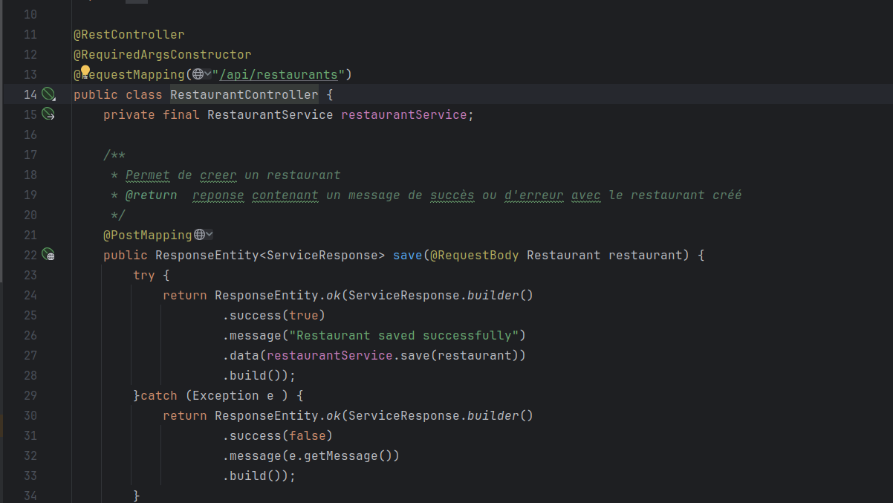
Spring Web: exposition d'un endpoint
L'annotation @RequestMapping permet de définir le chemin principal pour tous les endpoints que l'on va déclarer dans cette classe
L'annotation @RestController permet de dire à springboot qu'on va exposer des endpoints dans notre classe. Les endpoints sont des chemins que l'on configure dans notre application pour interagir avec notre serveur.
Un endpoint est défini en créant d'abord une fonction qui effectue une tâche lorsqu'il sera appelé et en mettant l'annotation soir @GetMapping, @DeleteMapping, @PostMapping ou @PutMapping qui correspondent aux 4 principaux actions CRUD.
Dans le cas d'une requête avec un corps de message comme les requête PUT ou POST, on peut récupérer la donnée en le déclarant comme argument dans la fonction qui traite l'endpoint et en ajoutant l'annotation @RequestBody

Slide 21
Présentation des composants
Commande Service

Slide 22
Commande Service
Service créé pour gérer les commandes pour un restaurant donné
L'architecture du service est constituée de 4 packages principales:
Model: pour créer les classes representant les objets metiers de l'application (ex: Commande pour désigner un client du restaurant)
Repository: Pour créer les interfaces permettant de créer des méthodes pour appeler la base de données et récupérer des informations
Service: Pour créer les classes permettant de gérer les demandes metiers et les principales fonctionnalités de l'application
Controller: Pour créer les classes permettant de définir et d'exposer des endpoints pour interagir avec le service
Un package appelé "utils" est en outre ajouté pour y ajouter toutes les classes utilitaires, c’est-à-dire qui sont utilisées pour aider au bon fonctionnement de l'application
Ici un package spécial "api" a été créé pour mettre en place un client HTTP pour nous permettre d'appeler d'autres services.
Nous utilisons les mêmes dependances que dans les deux autres services sauf exception d'une autre dépendance ajoutée appelée openfeign-client qui facilite la création de client HTTP pour appeler d'autres services dans spring boot
A noter qu'à partir de la version 3.2.0 de spring boot, ce n'est plus la peine d'utiliser une quelconque dépendance car spring boot permet de facilement créer des client HTTP

Slide 23
Principales dépendances utilisées dans ce service
Définition: C'est une dépendance qui permet de créer un client http pour appeler un service de manière déclarative. C’est-à-dire aucune implémentation spécifique n'est requise.
Elle utilise des annotations semblables à celles utilisées dans spring web (vue dans les pages précédentes)
OPENFEIGN CLIENT

Slide 24
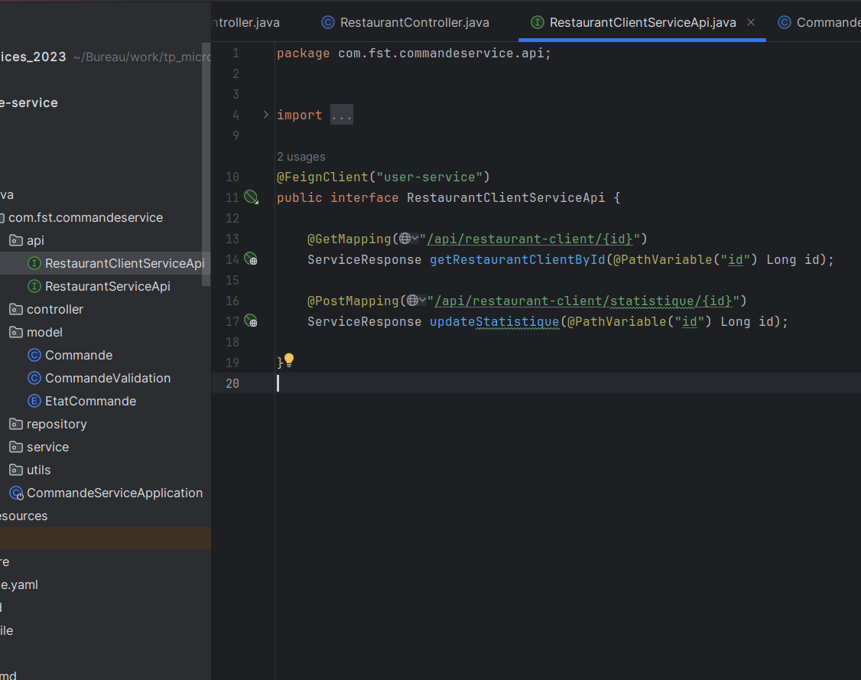
OPENFEIGN-CLIENT
Pour déclarer un client http avec Feign, il suffit de créer une interface java et de l'annoter @FeignClient("url_service_target").
Cette annotation prend un paramètre qui est l'url du service qu'on veut appeler.
À l'intérieur de cette interface, on déclare des méthodes qui définissent les appels l'on veut effectuer avec notre client HTTP
Et donc, pour les définir , c'est le même procédé que pour les endpoint avec spring web vue dans les pages précédentes !
Une des avantages si vous utilisez déjà un discovery-service dans votre application, c'est que vous n'avez pas besoin de mettre l'url dans l'annotation @FeignClient, vous pouvez directement donner le nom du service à appeler

Slide 25
Lancement de l'application

Slide 26
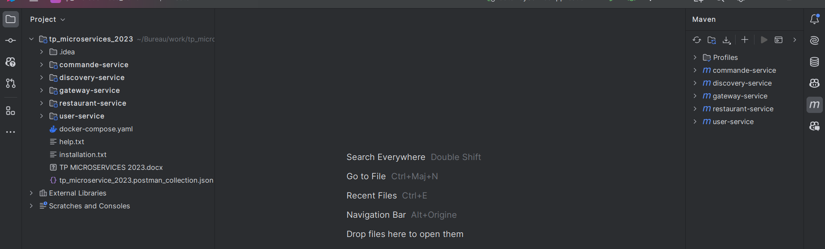
Utilisation de Intellij
Pour démarrer, il faut ouvrir le dossier contenant tous les microservices avec intellij
Vérifier que Intellij detecte que vous avez des projets springboot en verifiant l'onglet avec le signe "M" (pour Maven qui permet de telecharger les dependances de l'application).

Slide 27
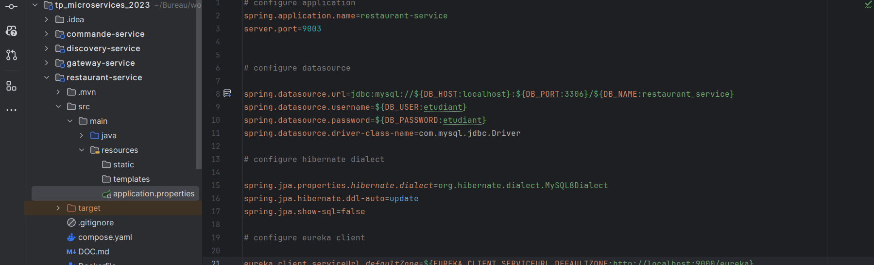
Base de données
Les services user-service, restaurant-service et commande-service se connectent sur un serveur mysql et chaque service utilise un nom différent pour sa base de données
Il faut donc s'assurer d'avoir mysql et créer la base de données pour chaque service (Vous pourrez le faire avec la commande : create database nom_base_de_donnees
Une fois cela fait, vous pouvez verifier dans le fichier application.properties du service en question que les propriétés de connexion de la base de données sont conformes
Par exemple, ici le restaurant service se connecte sur une base de données mysql appélé restaurant_service (qui a été créé au préalable dans le serveur MySQL avec la commande: create database restaurant_service.

Slide 28

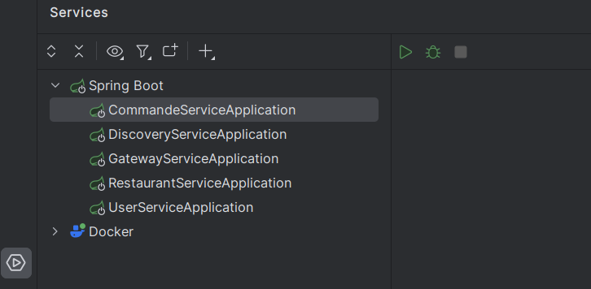
Lancement de l'application
Pour lancer l'application sur Intellij, cliquer sur l'icône "services" située en première position en bas de la barre d'outils vertical sur la gauche de votre IDE.
En cliquant sur l'icône, vous verrez apparaître tous vos services. Vous pourrez démarrer chaque service en faisant un clique droit et en cliquant sur "run"

